Slide 1
Гарбузинська гімназія з початковою школою та дошкільним підрозділом Корсунь-Шевченківської міської ради Черкаської області
Пишаємось тобою,
рідний краю!
Пишаємось героями нашого села
Ріпа Аліна Анатоліївна
14 років 9 клас
Собченко Т.В.
2024 рік

Slide 2
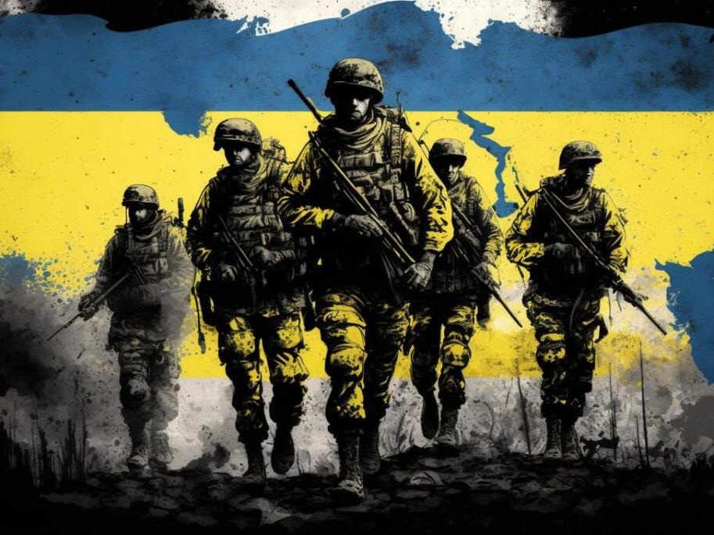
Пишаємось
героями
нашого села

Slide 3
Слупський
Олександр Іванович
Молодший сержант.
Номер обслуги кулеметного відділення взводу вогневої підтримки окремого батальйону територіальної оборони Харківщини.
Загинув смертю Героя, захищаючи суверенітет
та територіальну цілісність України у м. Слов'янську на Донеччині.
Похований у селі Гарбузин Корсунь- Шевченківської територіальної громади.

Slide 4
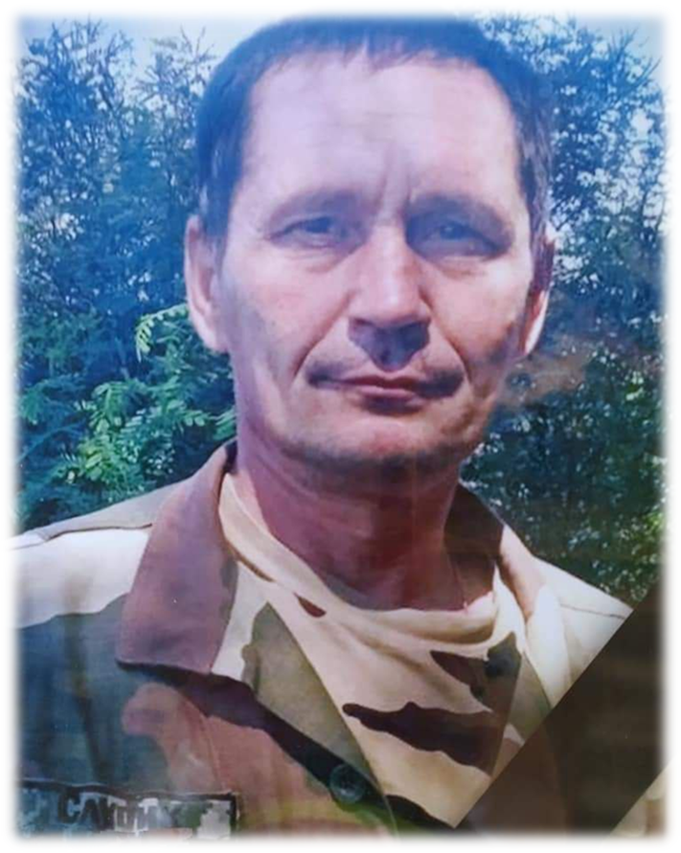

Slide 5
Заїченко
Микола Миколайович
Військовослужбовець Збройних Сил України, молодший сержант, старший водій-телефоніст стрілецького батальйону.
Загинув смертю Героя, захищаючи цілісність і незалежність України при виконанні бойового завдання на Луганщині.
Похований у селі Гарбузин Корсунь –Шевченківської територіальної громади

Slide 6
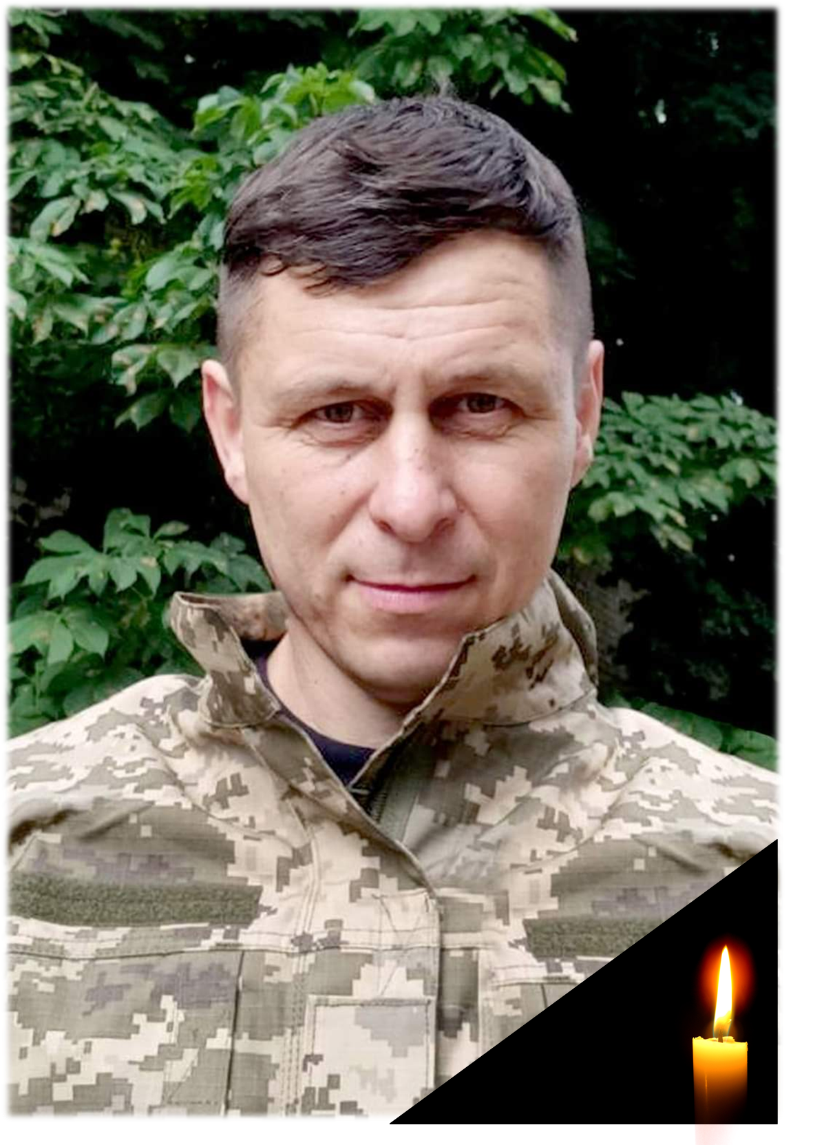

Slide 7
Ворона
Віталій Михайлович
Військовослужбовець Збройних Сил України, сержант, стрілець-санітар 72-ї окремої механізованої бригади ім. Чорних Запорожців. За проявлену
мужність отримав медаль “За оборону Вугледару”.
Загинув смертю Героя, захищаючи цілісність і
незалежність України при виконанні бойового
завдання на Донеччині.
Похований у селі Гарбузин Корсунь-Шевченківської територіальної громади

Slide 8
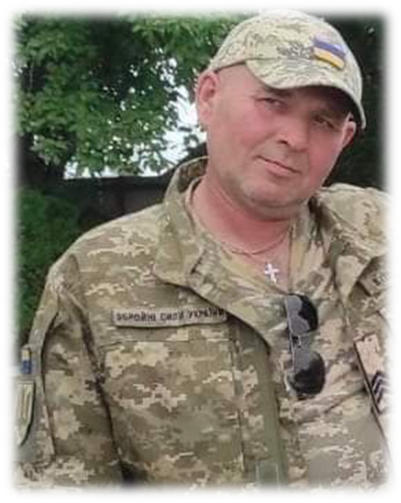

Slide 9
Війна – це найжахливіше дійство, яке може статися з народом. Раніше можна було б про страхи війни спостерігати у фільмах або читати книги. Але 24 лютого 2022 року війна увірвалася у наше спокійне й мирне життя. На захист нашої країни стали наші земляки. Війна торкнулася кожної української родини. Майже з кожної сім`ї пішов воїн захищати кордони нашої держави, відвойовувати незалежність та волю.
З нашого села також є такі герої. Ці воїни хоробрі люди, які віддані своїй Батьківщині. Ми вдячні їм за захист, завдячуючи їм ми можемо спати у своєму ліжку та ходити до школи.
Та нажаль, війна несе смерть і горе. І є серед наших односельців такі, які не повернуться до своїх домівок , не обіймуть маму, не поцілують дружину, не радітимуть досягненням своїх дітей, не житимуть – загинули, поклали своє життя захищаючи Україну. Вони назавжди залишаться ГЕРОЯМИ!
Я вірю, що ми здобудемо перемогу і наша країна розцвіте, а народ прославиться.

